Slide 1
Вейвлеты и вейвлет преобразование
Петрухин П.В., 2018

Slide 2
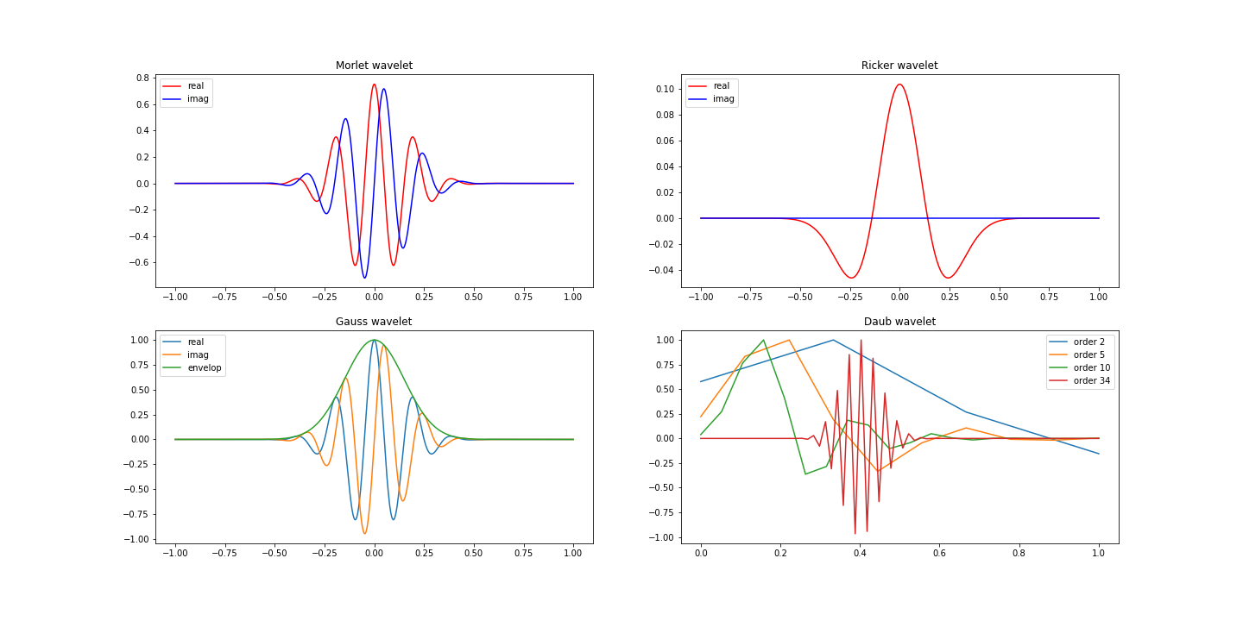
Основные семейства вейвлетов

Slide 3

Исходники и материалы
https://github.com/ninedraft/waveproblems

